Slide 1


Metodología para calcular ex ante externalidades asociadas a la generación de electricidad

Slide 2
Objetivos
Analizar las metodologías y herramientas empleadas a nivel mundial para calcular externalidades.
1
Desarrollar una metodología implementable en el corto plazo que permita cuantificar las externalidades del sector eléctrico nacional para usarse en el proceso de planeación.
2
Diseñar una herramienta práctica y de uso inmediato que permita calcular las externalidades ajustándose a la información disponible en México.
3

Slide 3
Introducción

Slide 4
Antecedentes
En los 90’s la Unión Europea y el Departamento de Energía de Estados Unidos desarrollaron ExternE (Externalities of Energy),
metodología que evalúa las externalidades relacionadas a la producción de energía.
ExternE es parte de un proyecto continuo que engloba la cooperación de otros países, universidades, institutos de investigación e industrias.
El modelo requiere el levantamiento de información desde caracterización de la fuente, modelos de dispersión de contaminantes, así como impactos por la emisión de contaminantes para poder convertir en pesos.
La metodología ExternE representa una referencia internacional, por lo que se emplea como base en diversos programas desarrollados para la incorporación de externalidades
Fuente: ExternE: Externalities of Energy. Methodology 2005 Update

Slide 5

Después se desarrollaron distintos programas…
EXMOD
EcoSense
SIMPACTS
Calderas de combustibles fósiles, centrales nucleares, aerogeneradores
Calderas de combustibles fósiles, instalaciones nucleares
Calderas de combustibles fósiles, instalaciones nucleares, hidroeléctricas
Fuentes
Evaluadas
Partículas, SO_{x} , NO_{x} , Sulfatos, CO, Nitratos, Metales pesados, Radionuclidos
Partículas, SO_{x} , NO_{x} , Sulfatos, CO, Nitratos, Metales pesados, Radionuclidos
Partículas, Sulfatos, CO, Nitratos, Mercurio, Plomo, Radionuclidos
Contaminantes
Impacto en Salud
Impacto en Cultivos
Impacto en Materiales
Impacto en Ecosistemas
Aplicado en…
Estados Unidos, Sudáfrica
Europa, América del Sur, Rusia, China
Países en desarrollo, en general en cualquier país
Fuente: Modelo SIMPACTS (Simplified Approach for Estimating Impacts of Electricity Generation)

Slide 6
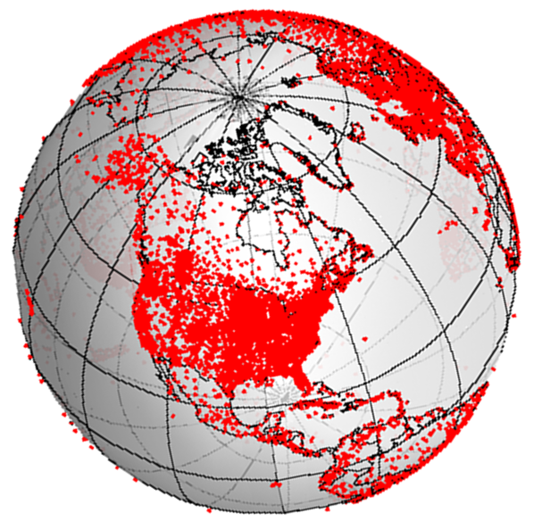
La falta de información limita estos modelos en México
Estaciones meteorológicas en el mundo
Fuente: Mathematica Weather Data

Slide 7
¿Qué se ha hecho en México?
2003
El INE publica un estudio que cuantifica las externalidades en salud de la termoeléctrica de Tuxpan, Veracruz. Usando estadísticas meteorológicas y emisiones medidas por la planta.
2004
SEMARNAT y CEPAL evalúan los impactos en salud producto de la operación de las principales termoeléctricas del país. Usa la metodología vías de impacto contenida en ExternE.
SEMARNAT y CEPAL cuantifican impactos en la salud por la actividad de la refinería y planta termoeléctrica localizadas en Tula, Hidalgo y Salamanca, Guanajuato. Emplea datos generados ex post. Usa la metodología vías de impacto contenida en ExternE.
2007
Se reforma el artículo 36 de la Ley de Servicio Público de Energía Eléctrica, por lo que deben considerarse externalidades en los escenarios de planeación. Para ello, SENER desarrolla una metodología de cálculo de externalidades (ver lámina anexa) mientras genera la información necesaria para implementar una metodología más completa y de acuerdo a la tendencia mundial.
2011
Fuente: INE (Instituto Nacional de Ecología), CEPAL (Comisión Económica para América Latina), SEMARNAT (Secretaría del Medio Ambiente y Recursos Naturales), SENER (Secretaría de Energía)

Slide 8

La metodología actual de SENER se basa en emisiones de carbono equivalente
1
Calcular el CO₂e emitido por la quema de combustibles fósiles.
Equivalencia
CO₂
CH₄
N₂O
N₂O
CO₂
1 21 310
CO₂
CH₄
2
No se requieren modelos de dispersión de contaminantes, por ser un impacto global.
3
Asignar un costo por tonelada de CO₂e liberado a la atmósfera, (precio histórico de los bonos de carbono).
4
Multiplicar las emisiones por el costo de emisión.
Fuente: Intergovernmental Panel on Climate Change y Secretaía de Energía

Slide 9
Metodología propuesta
(basada en guía de factores de ExternE)

Slide 10
Analizamos sólo tecnologías de generación a partir de combustibles fósiles (COPAR y POISE)
CICLO COMBINADO
TERMOELECTRICA CONVENCONAL
TURBOGAS CON DIESEL
TURBOGAS CON GAS
Quema de Combustibles Fósiles para la Generación de Electricidad
COMBUSTION INTERNA
CARBOELECTRICA
Fuente: Costos y Parámetros de Referencia para la Formulación de Proyectos de Inversión en el Sector Eléctrico (COPAR)
Programa de Obras e Inversiones del Sector Eléctrico (POISE).

Slide 11


Consideramos mismas cuatro fases de la metodología de vías de impacto (ExternE), sólo que con:
Un modelo de dispersión simple
Sólo considera la operación de las plantas
Impactos en salud, biodiversidad y cambio climático
Características de la fuente
Modelo de dispersión
Evaluación de impactos
Valoración económica
Respuesta
Salud
Materiales
Cultivos
Dosis
Fuente: ExternE: Externalities of Energy. Methodology 2005 Update

Slide 12
Razones para esto

Slide 13
El principal determinante de externalidades es el cambio climático
Participación de impactos en la externalidad de la generación eléctrica
(Datos de Europa históricos)
Fuente: Cost Assessment for Sustainable Energy System (EU)

Slide 14
¿Por qué no consideramos el impacto en cultivos?
Los impactos en cultivos resultan muy bajos en comparación al resto de las externalidades
Respuesta
A concentraciones bajas el SO₂ se comporta como un fertilizante, por lo que llegan a presentarse externalidades positivas
Salud
Materiales
Cultivos
Dosis
Fuente: Cost Assessment for Sustainable Energy System (EU). Modelo AGRIMAT de la OIEA

Slide 15
Las externalidades dependen principalmente de la operación
Participación de impactos en la externalidad en las etapas de vida de las plantas de generación eléctrica
(Datos de Europa históricos)
Fuente: Cost Assessment for Sustainable Energy System (EU)

Slide 16
Metodologías empleadas

Slide 17
Metodología
Cambio Climático

Slide 18
Estimación costos de cambio climático (igual a SENER)
1
Calcular el CO₂e emitido por la quema de combustibles fósiles.
Equivalencia
CO₂
CH₄
N₂O
N₂O
CO₂
1 21 310
CO₂
CH₄
2
No se requieren modelos de dispersión de contaminantes, por ser un impacto global.
3
Asignar un costo por tonelada de CO₂e liberado a la atmósfera, (precio histórico de los bonos de carbono).
4
Multiplicar las emisiones por el costo de emisión.
Fuente: Intergovernmental Panel on Climate Change y Secretaía de Energía

Slide 19
Metodología
Salud

Slide 20
Modelo QUERI usado por AIEA*
Quick Estimation of Respiratory Health Impacts
Modelo semi-empírico desarrollado por la Agencia Internacional de Energía Atómica
Considera coeficientes de ajuste de acuerdo a características de la planta y su entorno
Como punto de partida considera el modelo SUWM (Simple Uniform World Model)
Compuesto por tres niveles de estimación: básico, intermedio y superior
QUERI intermedio es usado para calcular impactos locales (<50 Km) y regionales (<1,000 Km)
*Agencia Internacional de Energía Atómica
Fuente: Quantifying the Damages of Airborne Pollution–Simple Models for Assessing the Damages

Slide 21
Existen distintos modelos de QUERI
Nosotros usaremos el intermedio
Impacto (#casos)
Información requerida
Altura de la chimenea (metros)
Fuente: AIRPACTS, Equations for impact and damage cost assessments

Slide 22

Contaminantes considerados:
SO₂
NO_{x}
PM₁₀
Sulfatos
Nitratos
Bronquitis crónica
Enfermedades respiratorias (hospital)
Días de actividad restringida
Visitas a sala de urgencia
Crisis aguda de asma
Tos crónica
Enfermedades cardiovasculares (hospital)
Mortalidad crónica
Mortalidad aguda
Nitratos
Fuente: CEPAL-SEMARNAT
Contaminante primario Contaminante secundario

Slide 23

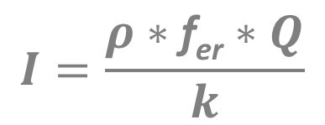
Modelo SUWM, en su fase más simple
Inputs Output
Velocidad de decaimiento por contaminante (k)
Densidad poblacional regional (ρ)
Casos de enfermedades (I)
Tasa de emisión por contaminante (Q)
SUWM
SU
$$I=\frac{ρ∗\text{f}\text{er}∗Q}{k}$$
Pendiente de la función exposición-respuesta (f_{er})
Fuente: AIRPACTS, Equations for impact and damage cost assessments

Slide 24

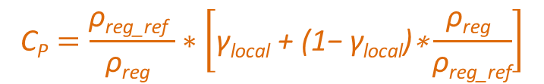
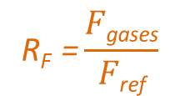
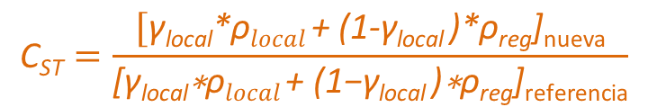
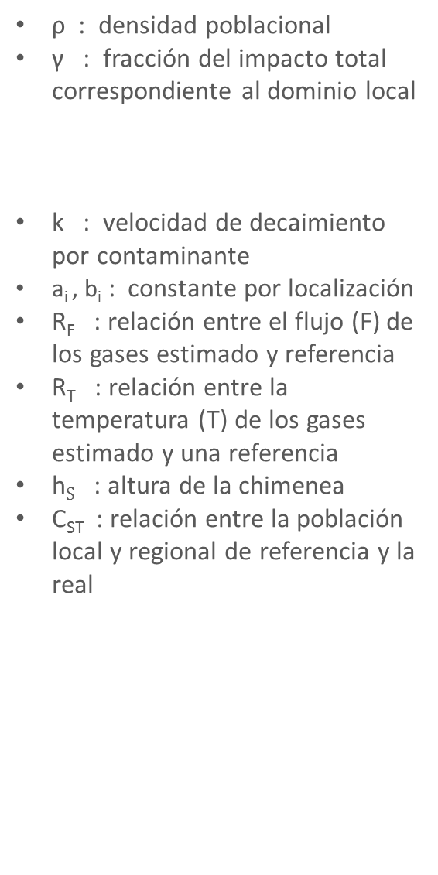


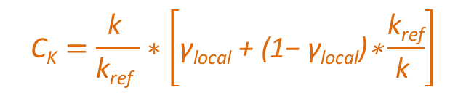

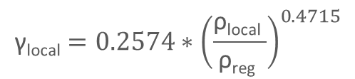
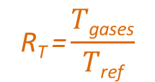
Usamos el modelo de SUWM con factores de ajuste = C_{P}* C_{K}* C_{F}* C_{T} * F_{S}* F_{ρ}
C_{P}
Diferencia en las densidades regionales
$$\text{C}\text{P}=\frac{\text{ρ}\text{reg}\text{_}\text{ref} }{\text{ρ}\text{reg} }∗\left[\text{γ}\text{local}\text{ + (1−} \text{γ}\text{local}\text{)∗}\frac{\text{ρ}\text{reg} }{\text{ρ}\text{reg}\text{_}\text{ref}}\right]$$
$\text{ρ}$ : densidad poblacional
$\text{γ}$ : fracción del impacto total correspondiente al dominio local
k : velocidad de decaimiento por contaminante
a_{i} , b_{i} : constante por localización
$\text{R}\text{F}$ : relación entre el flujo (F) de los gases estimado y referencia
$\text{R}\text{T}$ : relación entre la temperatura (T) de los gases estimado y una referencia
$\text{h}S$ : altura de la chimenea
$\text{C}\text{ST}$ : relación entre la población local y regional de referencia y la real
C_{K}
Velocidades de decaimiento del contaminante
$${\text{γ}\text{local}=0.2574∗\left(\frac{\text{ρ}\text{local} }{\text{ρ}\text{reg} }\right)}^{0.4715}$$
$$\text{C}\text{K}=\frac{\text{k} }{\text{k}\text{re}\text{f} }∗\left[\text{γ}\text{local}\text{ + (1−} \text{γ}\text{local}\text{)∗}\frac{\text{k}\text{re}\text{f}}{\text{k} }\right]$$
C_{F}
Diferencia en los flujos de los gases
$$\text{R}\text{F} \text{=}\frac{F\text{gases}}{F\text{ref}}$$
$${\text{C}\text{F} \text{=}\text{R}\text{F} }^{\text{b}\text{i} }$$
C_{T}
Diferencia en las temperatura de los gases
$${\text{C}\text{T} \text{=}\text{a}\text{i} \text{R}\text{T} }^{\text{b}\text{i} }$$
$$\text{R}\text{T}\text{ =}\frac{T\text{gases}}{T\text{ref}}$$
F_{S}
Altura de la chimenea
F${\text{S} \text{=}\text{a}\text{i}\text{∗}\text{h}S}^{\text{b}\text{i} }$
F_{ρ}
Densidad poblacional y localización geográfica
$$\text{C}\text{ST}=\frac{[\text{γ}\text{loca}\text{l}\text{∗}\text{ρ}local \text{+}\text{ (1−}\text{γ}\text{local} \text{)}\text{∗}\text{ρ}\text{reg}\text{]}\text{nueva}}{\text{[}\text{γ}\text{local}\text{∗}\text{ρ}local \text{+ (1−}\text{γ}\text{local} \text{)∗}\text{ρ}\text{reg}\text{]}\text{referencia}}$$
F${ρ \text{=}\text{a}\text{i}\text{∗}\text{h}S}^{\text{b}\text{i} }\text{∗} \text{C}ST$
Fuente: AIRPACTS, Equations for impact and damage cost assessments

Slide 25









Modelo permite ajustar conforme a densidad
2
Ciudad pequeña ($\frac{densidad local}{densidad regional}$ < 6)
1
Rural ($\frac{densidad local}{densidad regional}$ < 2)
4
Ciudad grande ($\frac{densidad local}{densidad regional}$ > 10)
5
A 25 Km
6
A 40 Km
7
> 40 Km
7
6
5
4
3
Ciudad mediana ($\frac{densidad local}{densidad regional}$ < 10)
Fuente: Quantifying the Damages of Airborne Pollution

Slide 26

Costo total en salud…
Costos Unitarios
Número de Casos
Morbilidad
Mortalidad
Costo del tratamiento (IMSS)
Valor estadístico de la vida
(Hammit e Ibarrán ) ajustado a costo de año perdido por CEPAL
Voluntad a pagar (ExternE ajustado por PIB per cápita )
Productividad perdida (salario mínimo e ingreso promedio)
Fuente: ExternE

Slide 27
Metodología
Biodiversidad

Slide 28

El cálculo de impactos en biodiversidad:
1
2
Hectáreas afectadas con cobertura vegetal dentro del radio
Radio de concentración de SO₂ promedio (Cl) es de 19 µg/m³ *
$$R=\sqrt{\frac{Q}{π∗(Cl−Cb)∗k} }$$
R= radio
Q= tasa de emisión
π= constante
Cl= concentración límite
Cb= concentración base
k= velocidad de decaimiento
3
Valor/ ha de acuerdo a “Pago por servicios ambientales (PSA)”, (hidrológicos y de biodiversidad) + valor del carbono capturado y almacenado.
4
hectáreas de cobertura
x valor de los servicios ambientales/hectárea.
*Concentración mínima que afecta las plantas , AGRIMAT. Debe incorporar concentración base
Fuente: Quantifying the Damages of Airborne Pollution y Programa Pago por Servicios Ambientales

Slide 29
Resultados

Slide 30
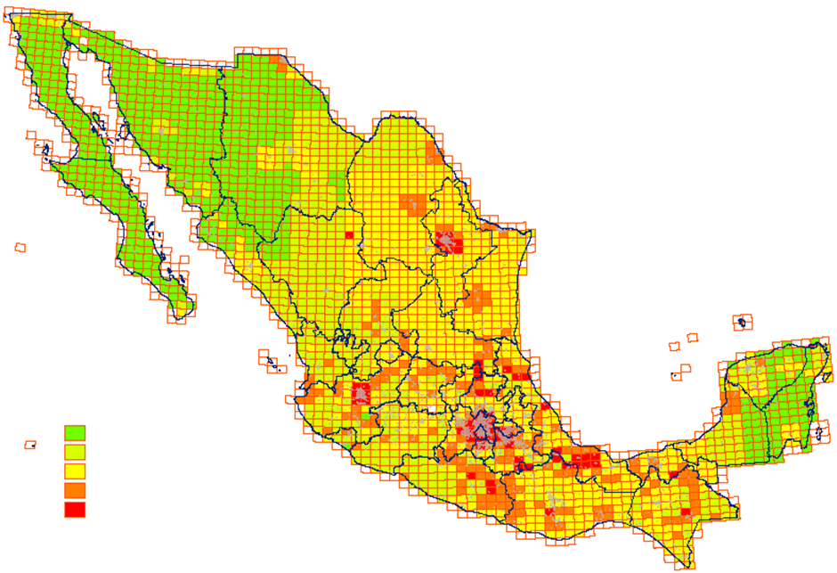
Clasificación general (6 tecnologías) por nivel de impacto
Zonas urbanas
Clasificación
Muy bajo
Bajo
Mediano
Alto
Muy alto
Frecuencia
639
531
712
192
59
Fuente: Elaboración propia

Slide 31
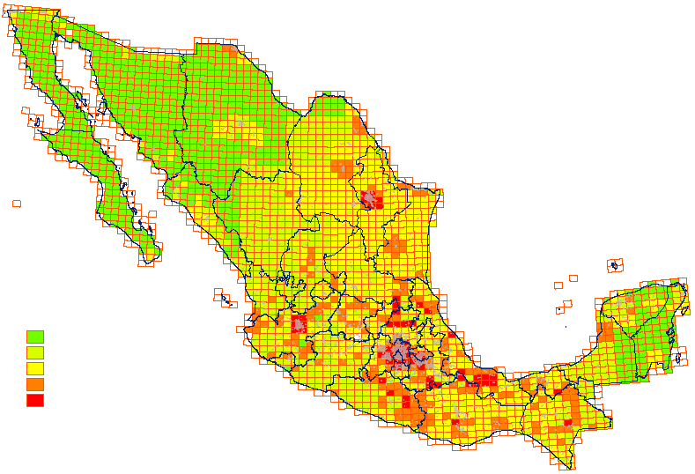
Clasificación en carboeléctricas por nivel de impacto
Zonas urbanas
Clasificación
0 - 689
689-920
920-1380
1,380-2,068
> 2,068
Frecuencia
723
556
598
196
60
Fuente: Elaboración propia

Slide 32
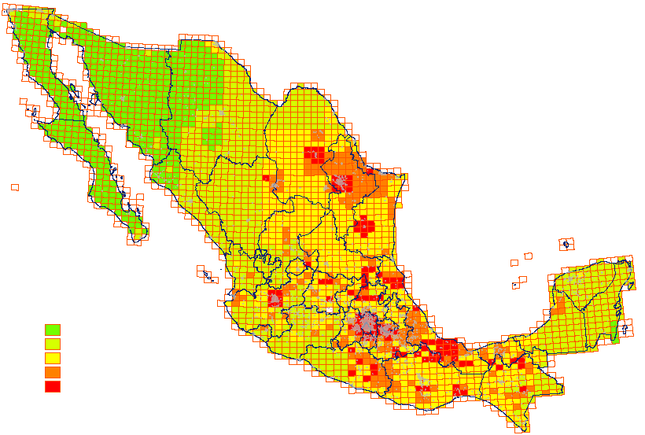
Clasificación en ciclo combinado por nivel de impacto
Zonas urbanas
Clasificación
0 - 96
96-102
102-105
105-107
> 107
Frecuencia
488
724
610
196
115
Fuente: Elaboración propia

Slide 33
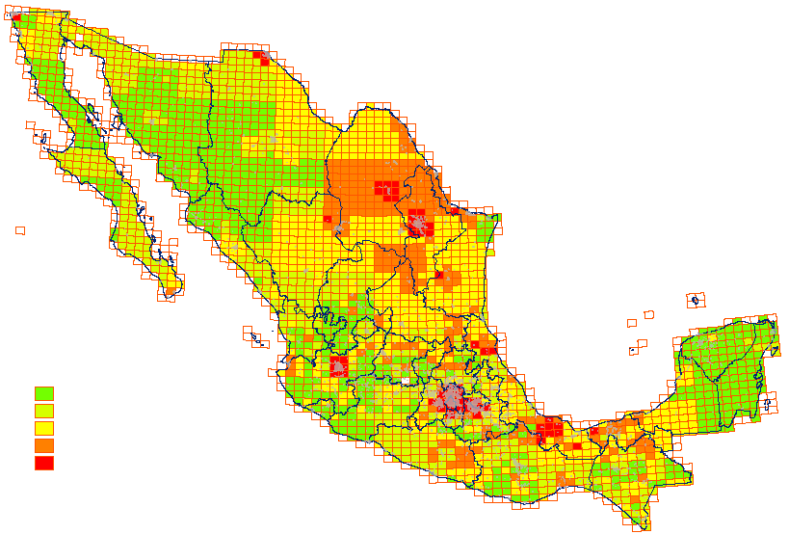
Clasificación en combustión interna por nivel de impacto
Zonas urbanas
Clasificación
0 - 246
246-260
260-289
289-315
> 315
Frecuencia
686
541
589
254
63
Fuente: Elaboración propia

Slide 34
Clasificación en termoeléctrica por nivel de impacto
Zonas urbanas
Clasificación
0 - 282
282-298
298-329
329-360
> 360
Frecuencia
686
541
589
254
63
Fuente: Elaboración propia

Slide 35
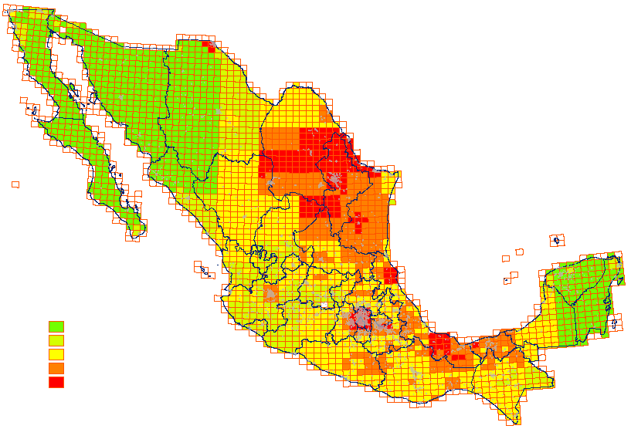
Clasificación en turbogás con diesel por nivel de impacto
Zonas urbanas
Clasificación
0 - 212
212-222
222-233
233-243
> 243
Frecuencia
677
309
649
329
169
Fuente: Elaboración propia

Slide 36
Clasificación en turbogás con gas por nivel de impacto
Zonas urbanas
Clasificación
0 -141
141-149
149-153
153-157
> 157
Frecuencia
488
724
610
196
115
Fuente: Elaboración propia

Slide 37
Valor promedio (pesos /Mwh)de las externalidades por tecnología para todo el país
21%
21%
10%
Fuente: Elaboración propia

Slide 38
Valor promedio (pesos /Mwh)del valor presente de las externalidades por tecnología para todo el país
Considera…
Vida útil de 30 años de acuerdo al COPAR 2011
Tasa de deforestación anual por estado obtenida del INE
Crecimiento poblacional anual con estimaciones de CONAPO
Inflación anual
Tasa de descuento a partir de cetes
Todos los datos pueden ser actualizados por el usuario
21%
21%
10%
Fuente: Elaboración propia

Slide 39
Valor de las externalidades (pesos /Mwh) por región con las tecnologías usadas por CFE
El promedio nacional es de
$260 pesos/Mwh
(38% Cambio Climático, 56% Salud y 6% Biodiversidad)
21%
21%
10%
Fuente: Elaboración propia

Slide 40
Valor de las externalidades (pesos /Mwh) en el escenario actual vs cambiar plantas a zonas vecinas
El escenario de cambiar plantas a zonas vecinas tiene externalidades de
$196 pesos/Mwh, 25% inferior al escenario actual de generación
10%
Fuente: Elaboración propia

Slide 41
Incorporar externalidades (pesos/Mwh) hace más competitivas las energías renovables…
Fuente: Elaboración propia con información de varias fuentes

Slide 42
Calculadora

Slide 43
Calculadora
Análisis espacial

Slide 44
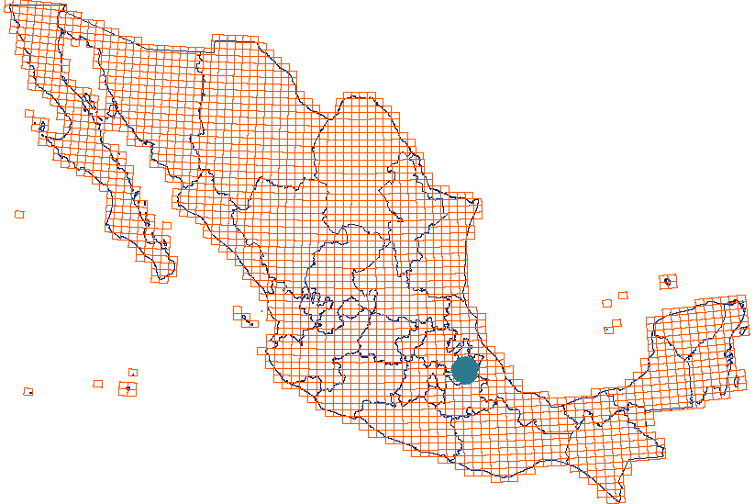
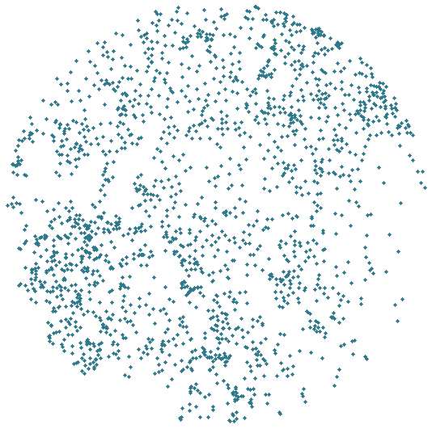
Población en el área de impacto local a nivel localidad
2,133 zonas de análisis
Dimensiones: 33 x 27 km
Fuente: Censo de población y vivienda 2010, INEGI

Slide 45
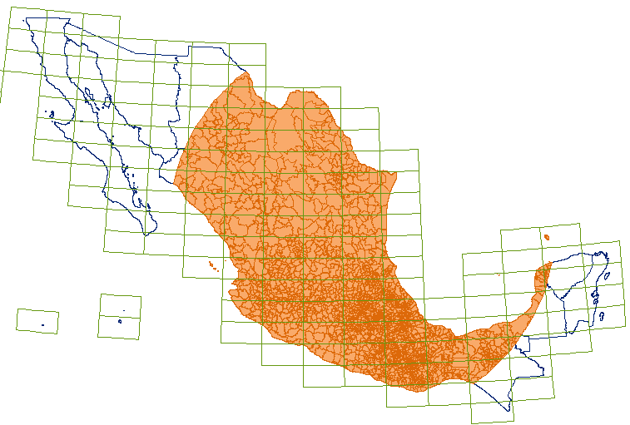
Población en el área de impacto regional a nivel internacional
Fuente: Censo de población y vivienda 2010, INEGI

Slide 46
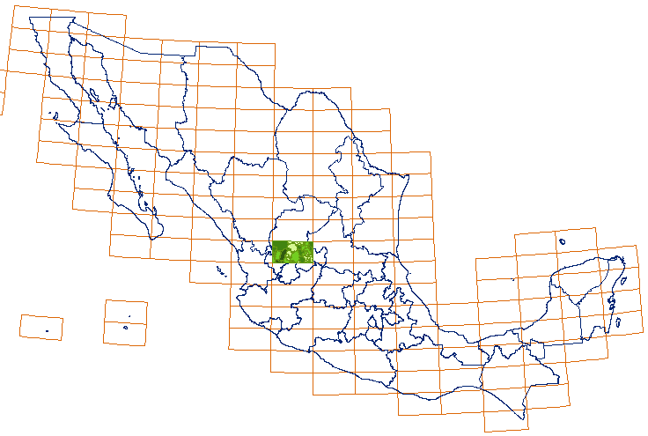
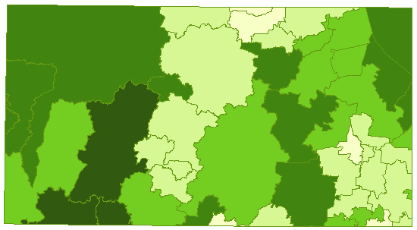
Promedio de cobertura vegetal de datos municipales por zona
Cobertura vegetal (%)
0- 15
15-30
30-45
45-60
60-100
Fuente: Carta de vegetación y uso de suelo 2005, INEGI

Slide 47
Calculadora
Manual de uso

Slide 48
Estructura y contenido de la calculadora
Manual
Principal
Base Localidades
Breve guía para hacer buen uso de la calculadora
Menciona como hacer consultas, revisar información y función de los botones
Hoja control, permite hacer las consultas, revisar los mapas guía y despliegue de resultados
Información de población, vegetación y fronteras de las 2,133 zonas en las que se dividió el territorio nacional
Cálculos & Supuestos
Formulario
Imágenes
Resultados
Supuestos con fuente y cálculos desglosados
Fórmulas, metodología y nombre de las variables empleadas, todo dividido por tipo de externalidad
Mapas con la división y número de cada zona por cuadro, divididos a nivel estado
Infraestructura carretera, líneas de transmisión y plantas de generación ya existentes a nivel estatal
Resultados obtenidos de cada consulta con mayor nivel de detalle
Sistema de áreas naturales protegidas y zonas prioritarias para la conservación de la biodiversidad por estado
Fuente: Elaboración propia

Slide 49

¿Cómo hacer consultas?
Seleccionar características de la planta
Escoger área de análisis (por zona o estatal), con click en «Ver Mapa» se despliega los mapas referencia
Con el botón «Calcular Externalidades» se despliegan resultados
1
2
3
1
2
3
Fuente: Elaboración propia

Slide 50
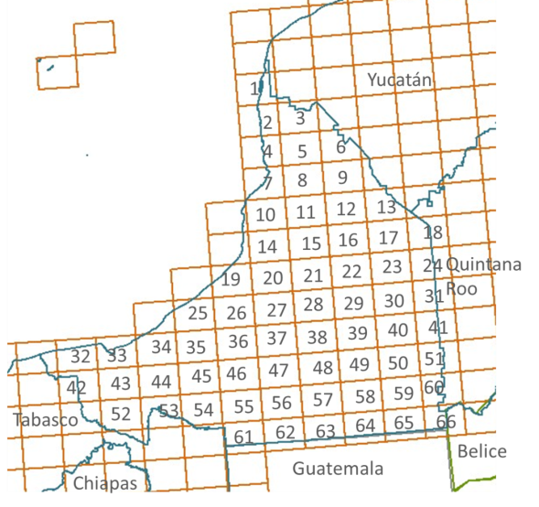
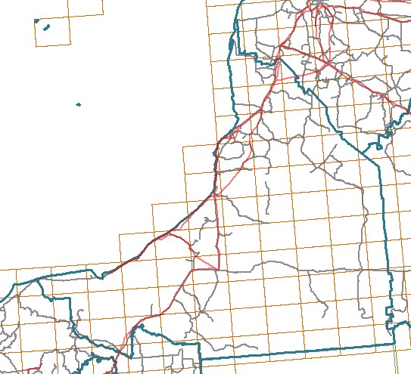
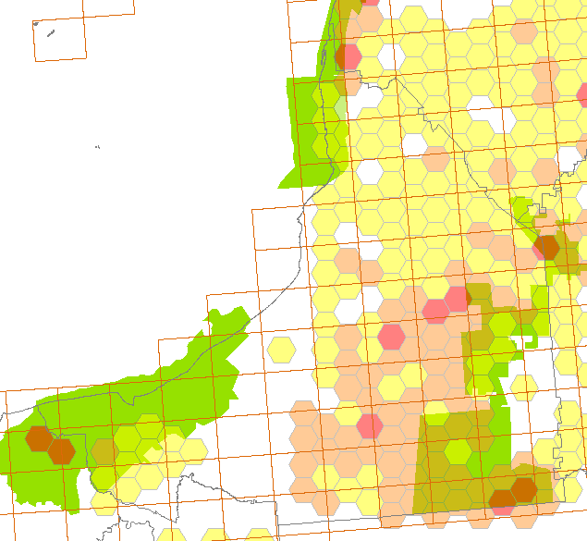
Por estado se cuenta con mapas guía
Mapa guía
Permite ubicar la zona de análisis
Referencia para selección de zonas de análisis en la calculadora
Carreteras
Líneas de Transmisión
Plantas de CFE
Plantas de Privados
Mapa de infraestructura
Infraestructura de líneas de transmisión, carreteras y plantas de generación
Costos relevantes asociados a la ubicación de la planta
Sistema nacional de ANPs
Zonas prioritarias de
Conservación de biodiversidad
Media
Alta
Extrema
Mapa de biodiversidad
Sistema nacional de áreas naturales protegidas
Zonas prioritarias para la conservación de la biodiversidad
Fuente: Elaboración propia con datos de INEGI, CONABIO y SENER

Slide 51

Despliegue de resultados de análisis local y estatal…
ANALISIS ESTATAL
Resultados de menor a mayor
Costos anuales totales, externalidades por unidad de energía y su valor presente
Principales estadísticas: mínimo, máximo, media y desviación estándar
Cuadro | Externalidades
 | pesos/Mwh | VP (pesos/Mwh)
13 | $836.96 | $23,286.13
21 | $846.79 | $23,548.37
27 | $857.80 | $23,853.76
26 | $863.50 | $24,011.78
15 | $869.10 | $24,192.83
20 | $877.43 | $24,398.02
2 | $885.67 | $24,617.85
19 | $899.91 | $25,021.20
25 | $900.39 | $25,034.58
17 | $929.05 | $25,855.07
11 | $930.60 | $25,863.59
1 | $973.60 | $27,055.92
12 | $980.17 | $27,238.04
Noroeste
(NO)
Norte
(N)
Noreste
(NE)
ANALISIS LOCAL
Muestra un análisis de sensibilidad con los vecinos
Mapa guía de localización
Resultados desglosados por tipo de impacto
Oeste
(O)
Centro
(Zona)
Este
(E)
Suroeste
(SO)
Sur
(S)
Sureste
(SE)

Slide 52
Metodología para calcular ex ante externalidades asociadas a la generación de electricidad

